Slide 1
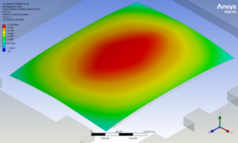

問題
1. 製程重工 coplanarity fail 就佔了 6.4%
2. 因 coplanarity fail 導致的扣量
ICOS
Underfill
填膠
Heat Sink
散熱片
Ball Mount
植球
Coplanarity
平面度不良
影響後續上板成功率、出貨時間
材料採購等待平均時間 : 3 month
待 DoE 平均時間 : 1 month
花費成本 : 依工程師經驗選擇材料
非 key device 產品
(幾千顆)
AS IS
結構/材料/參數
→
人工經驗 + LAB 預測
→
DoE 實驗結果及建議
NPI
導入
多次預測結果仍有過大誤差可能
TO BE
結構/材料/參數
→
AI模型預測 + 參數最佳化
AI 的導入
目標
AI 的導入成功
預測誤差值符合規則 : 人工經驗預測 11% → 60%
NPI 額外生產成本、時間 ↓ 50%
符合規格僅 11%

Slide 2
問題
ICOS
影響後續上板成功率
Underfill
填膠
Heat Sink
散熱片
Ball Mount
植球
Coplanarity
平面度不良
平均時間 : 1 month
花費成本 : 依工程師經驗選擇材料
材料(tooling、molding 模、板 …) 採購等待平均時間 3 month
AS IS
結構/材料/參數
→
人工經驗 + LAB 預測
→
DoE 實驗結果及建議
NPI 導入
多次預測結果仍有過大誤差可能
→
產線確認
TO BE
結構/材料/參數
→
AI模型預測 + 參數最佳化
AI 的導入
效益
AI 的導入成功
減少上述所產生的問題點
減少需建模的組數
參數組合趨勢更加明顯
Simulation建模 改善→ AI 建模

Slide 3
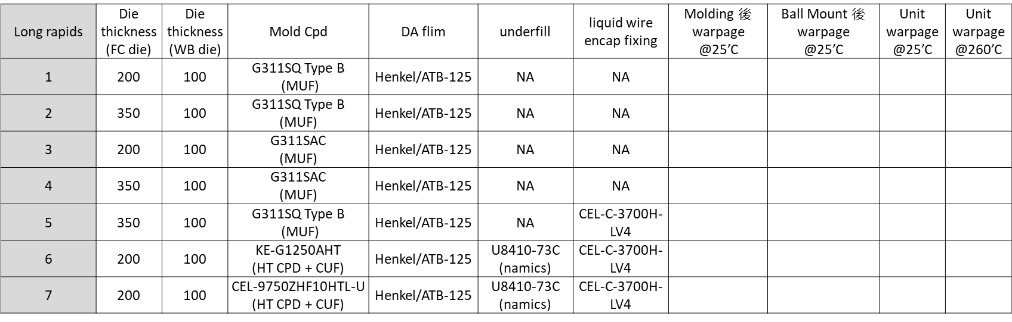

Slide 4
BGA Coplanarity 平面度改善 | 資料集說明
資料來源：GUI、RMS、NPI System ( NSS )
資料範圍
PKG size：30 x 30 ~ 70 x 70 mm
PKG type：HFC BGA ( Heat-sink Flip-Chip Ball Grid Array )
Run type：N ( 量產批 )
資料特徵數
X 因子：25
Y 因子：1 ( Coplanarity )
Process Parameters (X) | 名詞解釋 | 來源 | Format
BM reflow | 焊膏回流焊接 | RMS | Class
HS cure Temp. | 散熱片固化溫度 | RMS | Class
Snap cure (Y/N) | 是否經熱壓合(快速固化) | RMS | Class
Snap cure Temp. | 熱壓合(快速固化)溫度 | RMS | Class
Snap cure Force | 熱壓合(快速固化)力量 | RMS | Class
UF cure Temp. | 底部填充劑固化溫度 | RMS | Class
Structure Factor (X) | 名詞解釋 | 來源 | Format
Die size (X/Y) | 晶片水平和垂直長度 | NSS | Numeric
Die ratio (X/Y) | 晶片水平和垂直長度的比例 | NSS | Numeric
Die hypotenuse (X/Y) | 晶片斜邊長 | NSS | Numeric
Die thickness | 晶片厚度 | NSS | Class
HS thickness | 散熱片厚度 | NSS | Numeric
HS ring foot width | 散熱片底座寬度 | NSS | Class
PKG size (X/Y) | 封裝水平和垂直長度 | NSS | Numeric
PKG hypotenuse (X/Y) | 封裝斜邊長 | NSS | Numeric
PKG thickness | 封裝厚度 | NSS | Numeric
SBS thickness | 基板厚度 | NSS | Numeric
SBS layers | 基板層數 | NSS | Class
SBS core thickness | 基板核心層厚度 | NSS | Numeric
SBS Cu thickness | 基板銅箔厚度 | NSS | Numeric
Area ratio (Die/SBS) | 晶片與基板的面積比例 | NSS | Numeric
Y 特徵因子 | 名詞解釋 | 來源 | Format
Coplanarity | 平面度 | GUI | Numeric
Material Factor (X) | 名詞解釋 | 來源 | Format
Adhesive type | 黏膠類型 | NSS | Class
HS type | 散熱片類型 | NSS | Class
SBS core type | 基板核心材料類型 | NSS | Class
UF type | 底部填充劑類型 | RMS | Class

